Slide 1
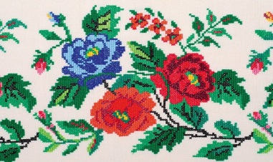


Узагальнююча діяльність, як один з напрямків моделі управління науково-методичною роботою педагогічного колективу

Slide 2

Метою «УЗАГАЛЬНЮЮЧОЇ ДІЯЛЬНОСТІ» є закріплення позитивного інноваційного педагогічного досвіду, його пропаганда, презентація результативності роботи вчителів.

Slide 3
Форми діяльності
1.Проведення методичного тижня.
2.Методична виставка «Від професіоналізму вчителя до творчості учня».
3.Тиждень педагогічної майстерності вчителів.
4.Панорама методичних новинок.
5.Презентація досвіду вчителя.
6.Конкурс «Вчитель року».
7.Конкурс «Класний керівник року».

Slide 4
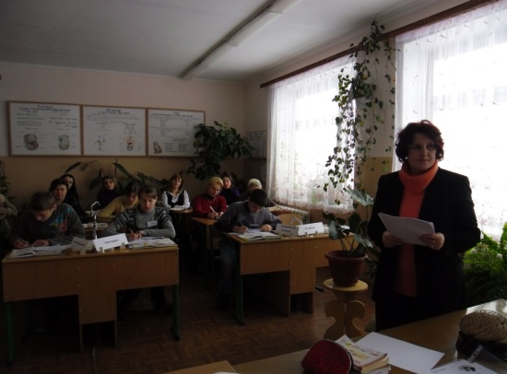
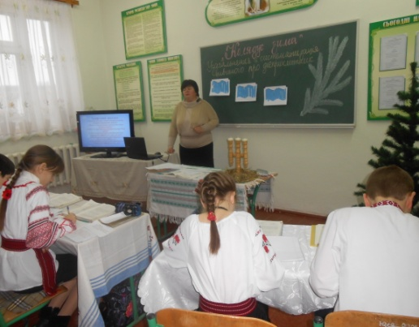
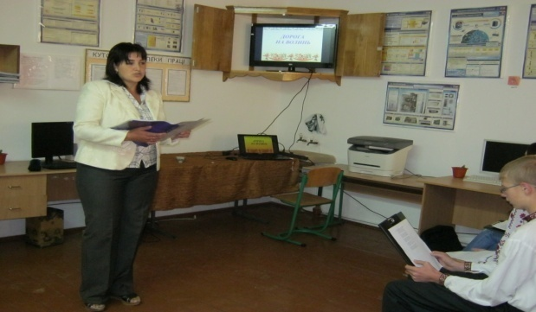
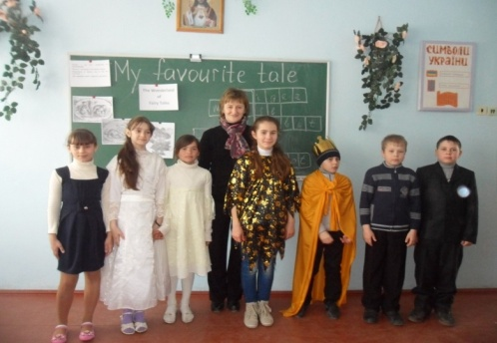
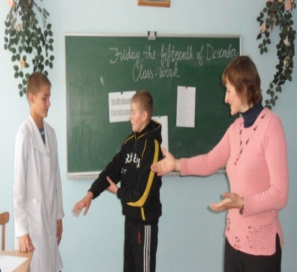
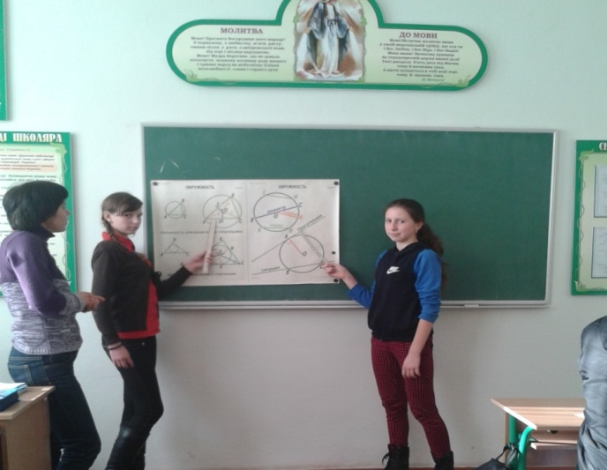
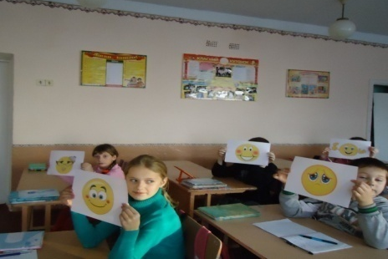
Тиждень педмайстерності Творчі звіти вчителів
Урок-подорож з біології 9 клас
Урок – подорож з української мови 7 клас
Методичний тиждень молодого вчителя
Урок-дослідження з алгебри 9 клас
Творчий звіт вчителя англійської мови

Slide 5
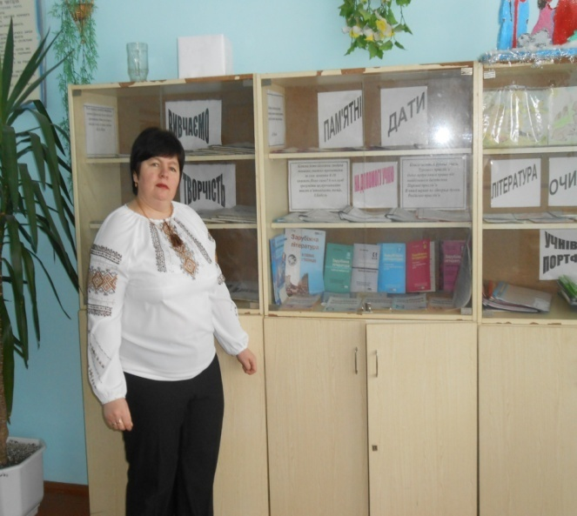
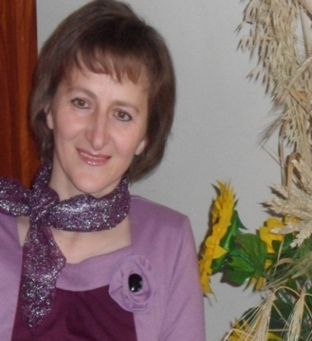
Участь у конкурсах “Учитель року” “ Класний керівник року”
“ Класний керівник року – 2015”- переможець І туру
Переможець І туру конкурсу
“ Учитель року – 2016” у номінації “ Англійська мова”
“Учитель року 2011”- дипломант І туру конкурсу у номінації
“ Світова література”
“Учитель року 2012”- дипломант І туру конкурсу у номінації “ Українська мова та література” “Класний керівник року 2013”- дипломант І туру “Учитель року 2014”- дипломант І туру конкурсу у номінації “ Світова література”
“Учитель року 2012” – дипломант І туру конкурсу у номінації “ Біологія”

Slide 6
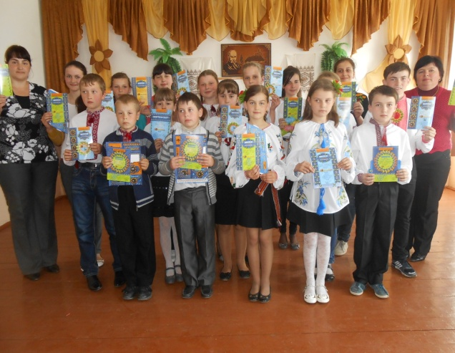
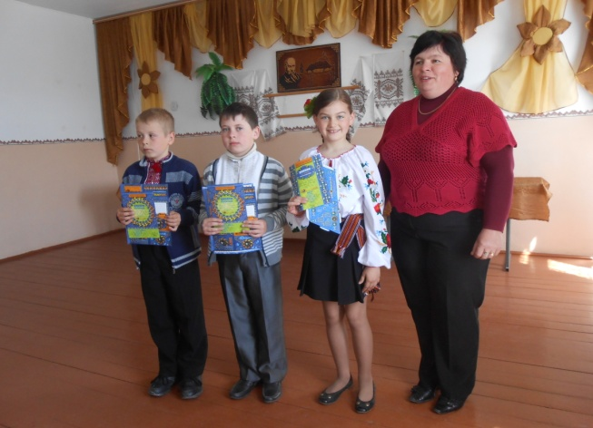
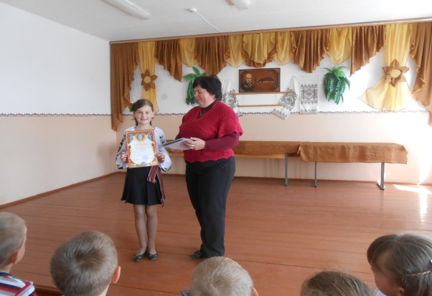
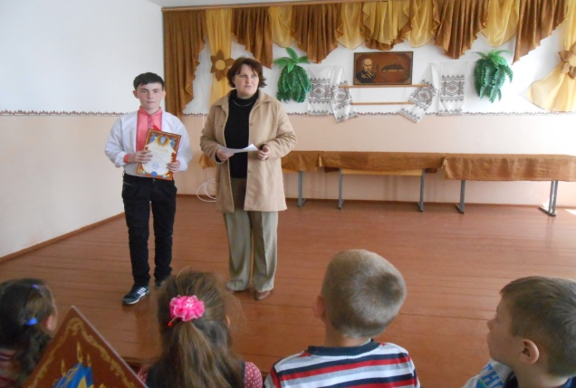
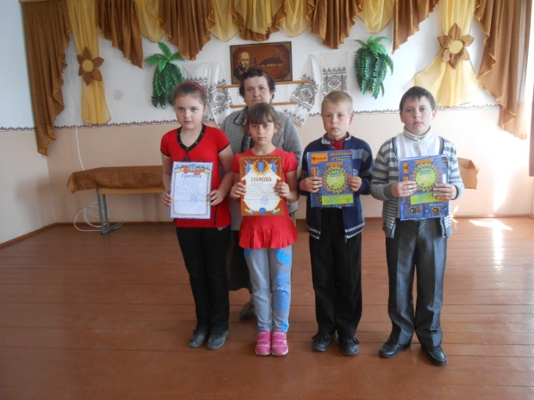
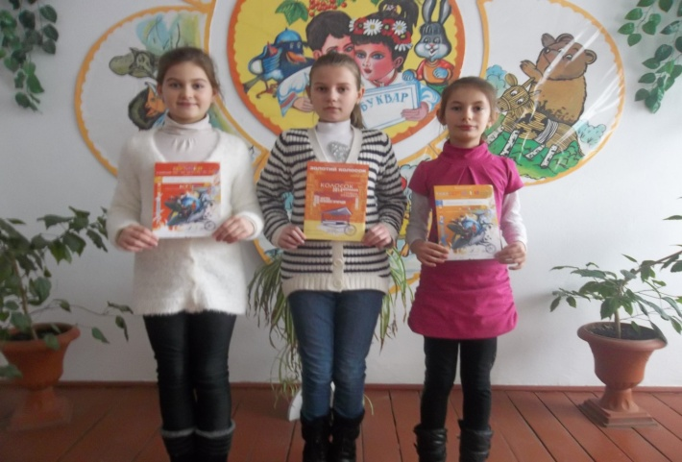
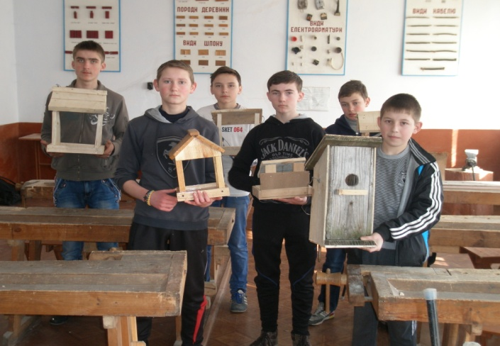
Від професійного вчителя до творчого учня

Slide 7
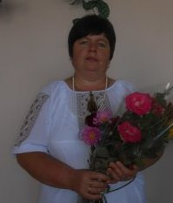
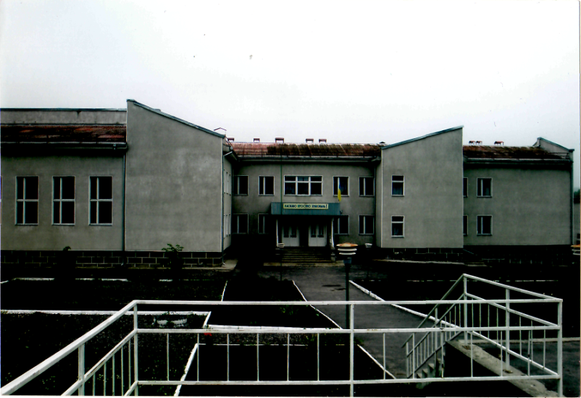
Особистісно зорієнтоване навчання на уроках української мови та літератури
З досвіду роботи учителя української мови та літератури Дубенківської загальноосвітньої школи
І – ІІ ступенів
ФЕСЬО ГАЛИНИ ГРИГОРІВНИ

Slide 8
Актуальність проблеми зумовлена суспільним замовленням :
сучасний процес навчання та виховання орієнтований на особистість учня, яка здатна до самоосвіти і саморозвитку, вміє використовувати набуті знання і вміння для вирішення творчих проектів, вміє критично мислити , оцінювати ситуацію, опрацьовує різноманітну інформацію, займає активну громадянську позицію в суспільстві. Вихованню такої особистістості сприяють технології особистісно зорієнтованого навчання.

Slide 9
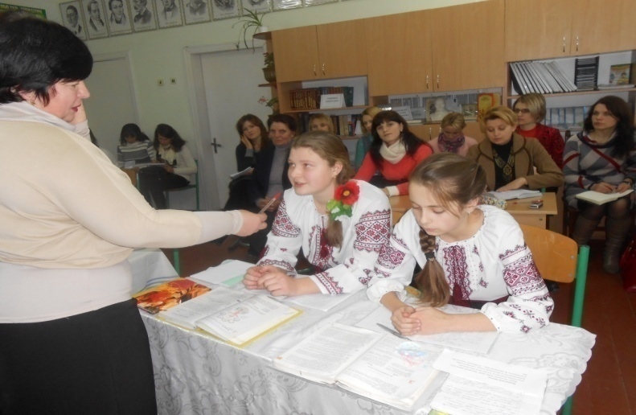
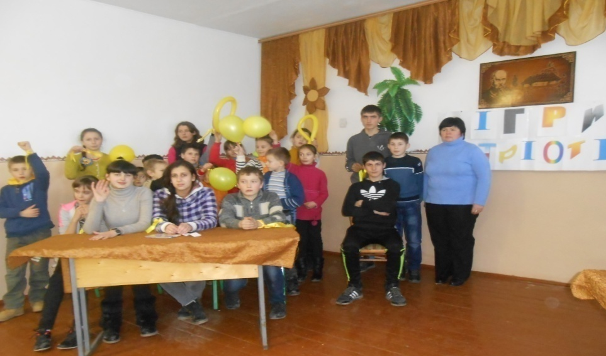
Основні етапи особистісно-орієнтованого уроку:
перевірка засвоєння матеріалу;
самостійна робота;
самоконтроль та самооцінка результату;
підсумки уроку;
контроль за засвоєнням знань.

Slide 10
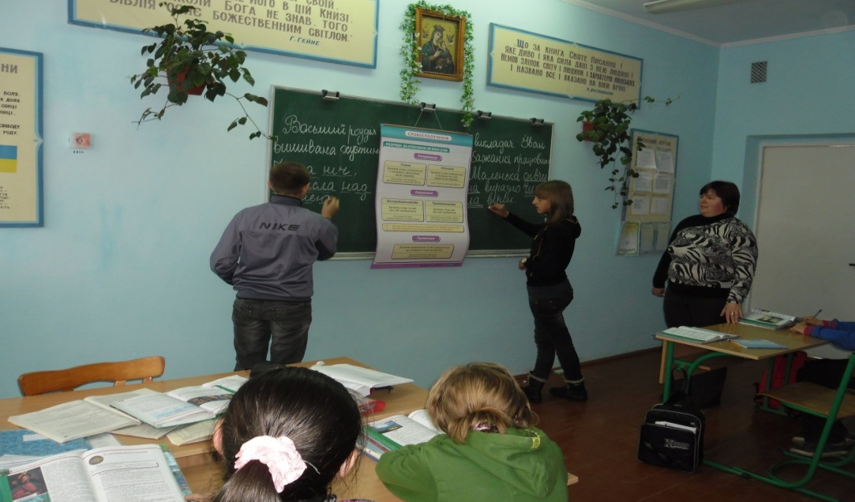
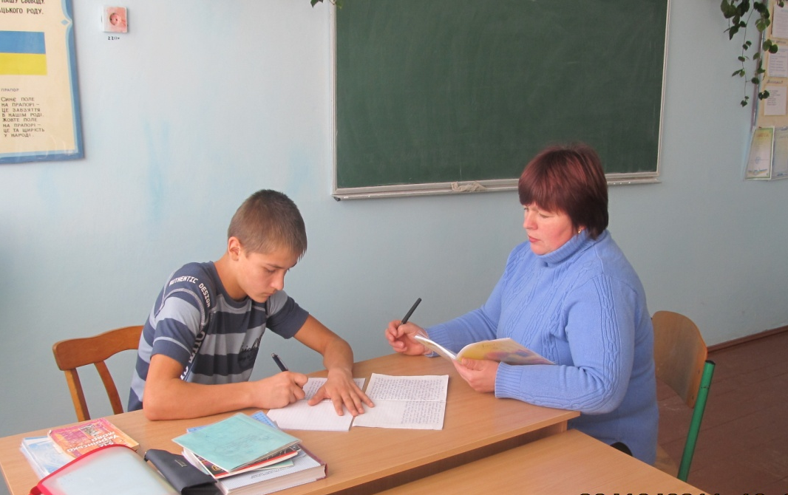
Моя педагогічна майстерня 1.Мотиваційний етап
Завдання:
з'ясувати емоційну готовність учнів;
створити сприятливу атмосферу;
налаштувати дітей на роботу
“ Комплімент”
“Побажай мені успіхів”
“Словесний настрій”
“Малюнкове вітання”
“ Світлофор”
Методи та прийоми

Slide 11
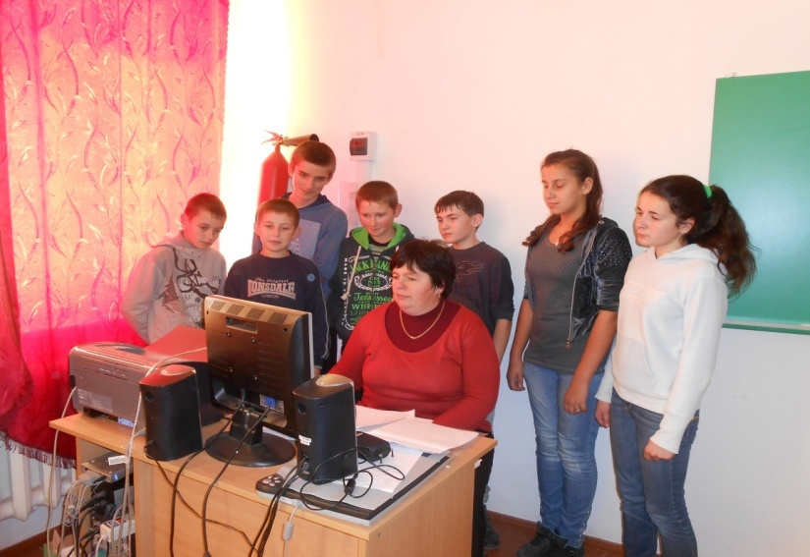
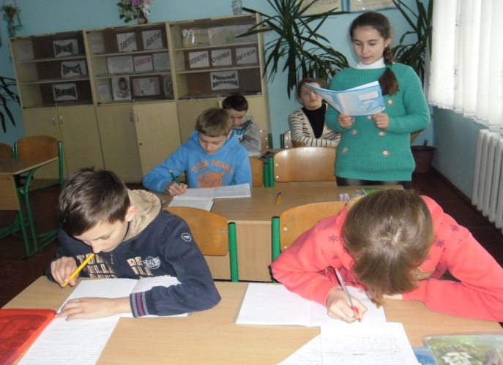
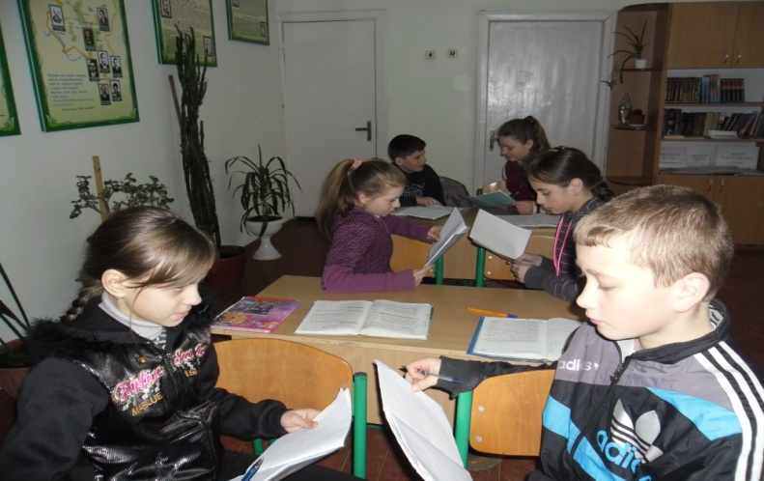
Моя педагогічна майстерня 2.Цілевизначення та планування
Завдання:
ознайомити з переліком
цілей уроку та плану;
допомогти учням
самостійно спланувати
роботу на уроці
Методи та прийоми
“Позначки”
“Істинне – хибне”
“ Дерево рішень”

Slide 12
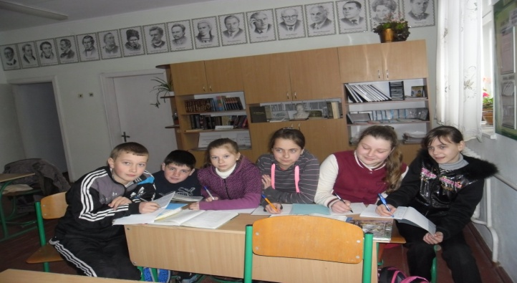
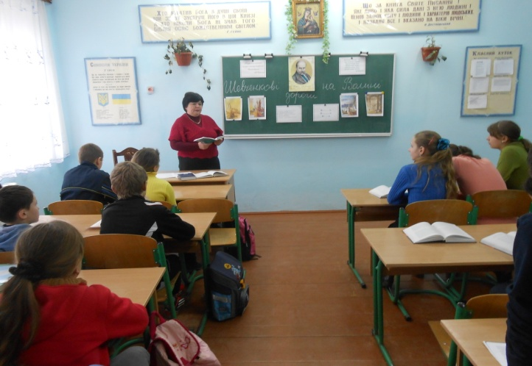
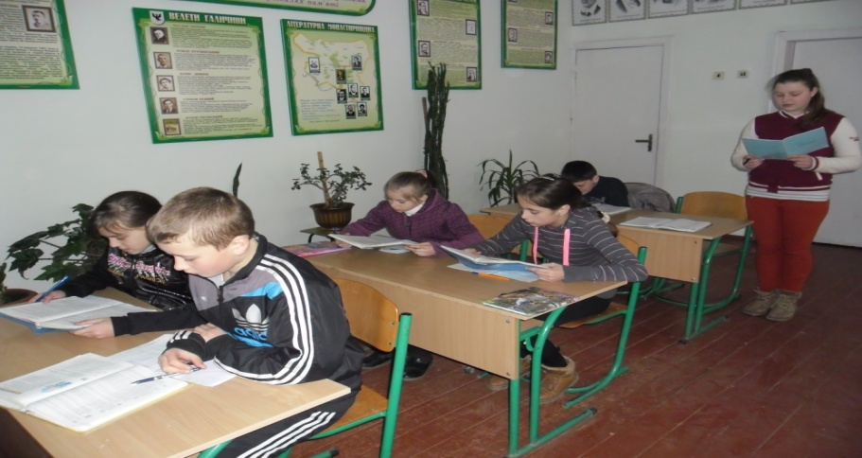
Моя педагогічна майстерня 3.Опрацювання навчального матеріалу
Завдання:
організувати самостійну та парно – групову роботу
Мозковий штурм
Знайди помилку
Асоціативний кущ
Робота в парах,групах
Викресли зайве
ПРЕС
Методи та прийоми

Slide 13
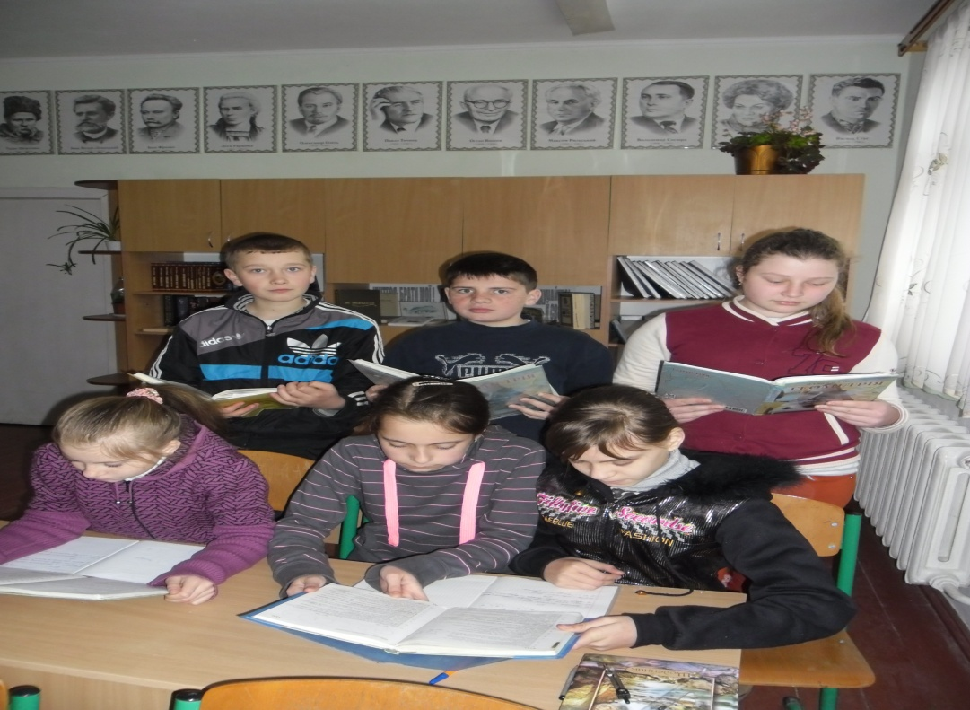
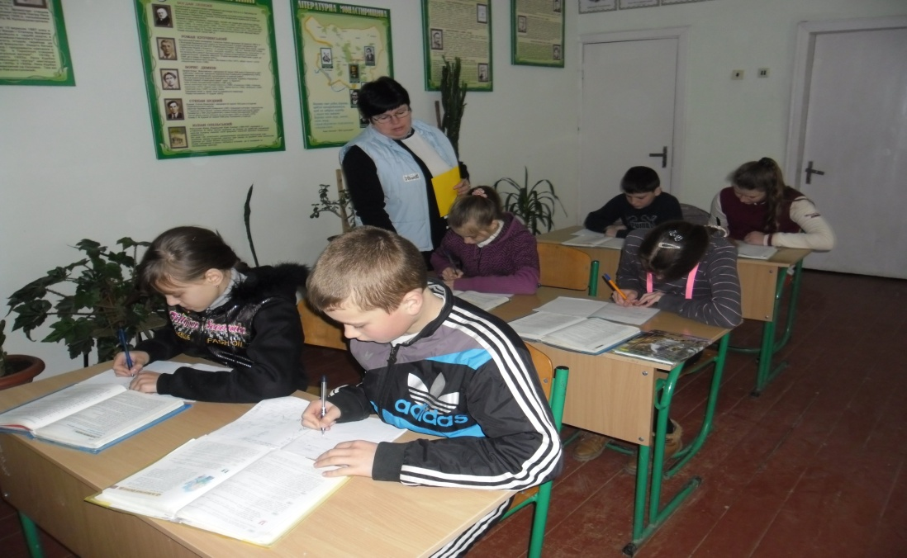
Моя педагогічна майстерня 4.Рефлексивно – оцінювальний етап
Завдання:
перевірити, закріпити вивчений матеріал, дати оцінку своїй роботі;спланувати наступні дії.
“ Займи позицію”
“ Мікрофон”
“Сенкан”
“ Незакінчене речення”
Методи та прийоми

Slide 14
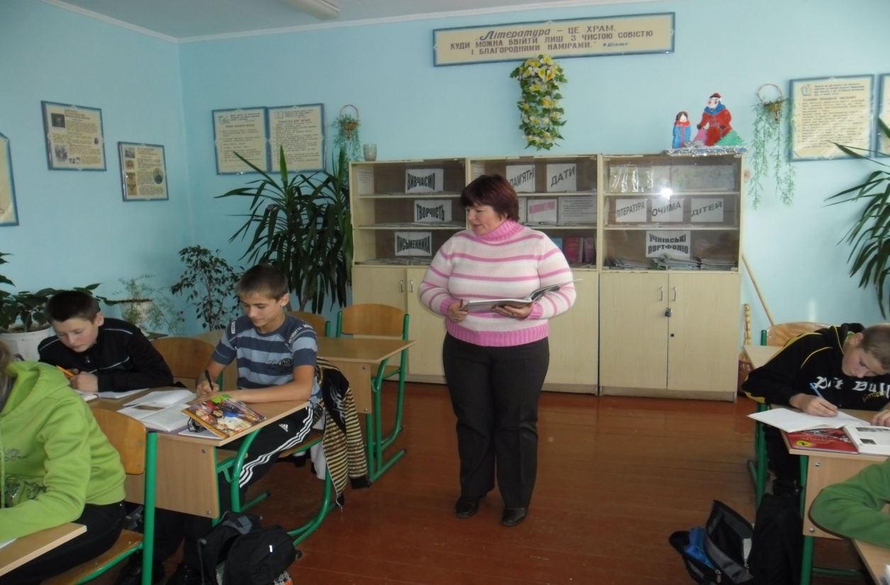
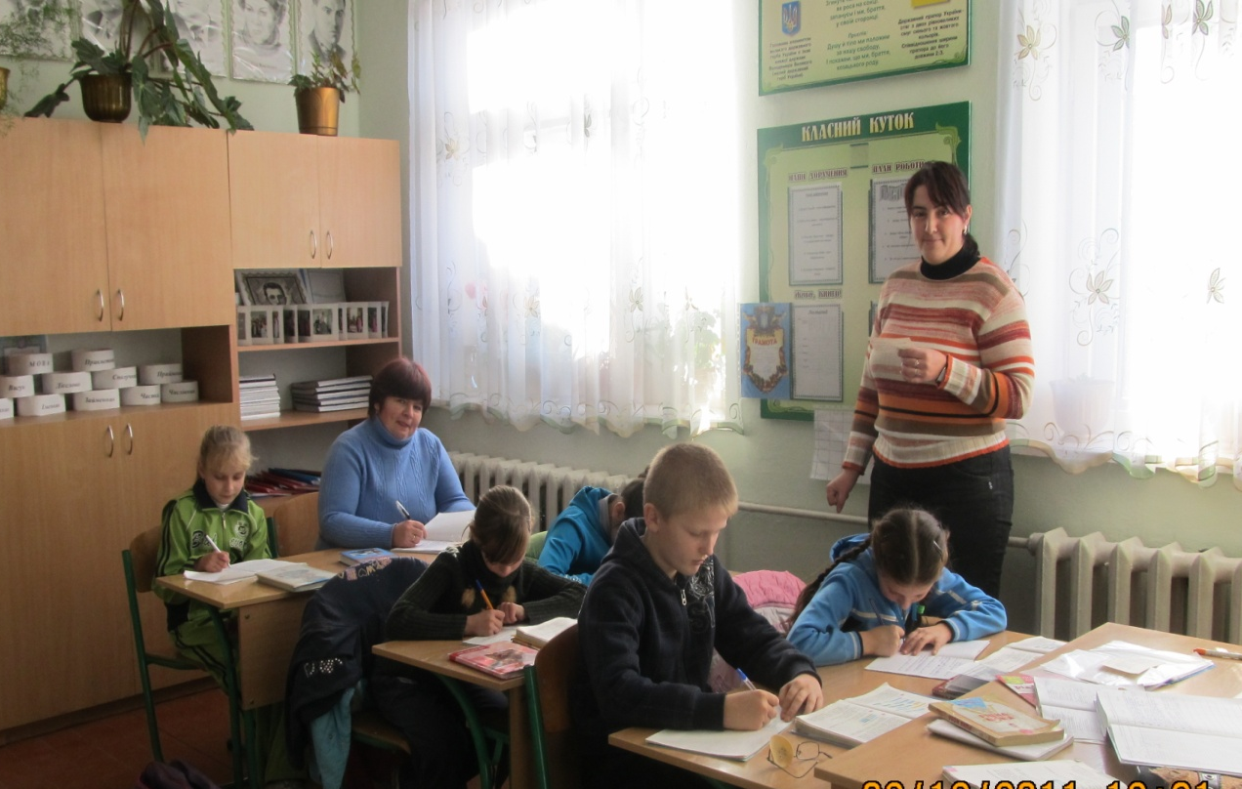
Переваги особистісно зорієнтованого навчання над традиційним:
виховання пізнавального інтересу;
створення позитивної мотивації навчання;
формування глибоких, міцних і діючих знань;
розвиток інтелектуальної сфери особистості;
формування вмінь і навичок самоосвіти;
розвиток пізнавальної активності та самостійності;
формування соціальної компетентності
(співробітництво, робота в команді).

